Slide 1
de-2. Microsoft Access の データベース操作（１）
（データベース演習）
URL: https://www.kkaneko.jp/de/de/index.html
金子邦彦
謝辞：この資料では「いらすとや」のイラストを使用しています

Slide 2
①専門スキルの強化
② データベース理解の深化
③ 新たな発見と感動

Slide 3
アウトライン
Access の SQL ビュー
テーブル定義（Access の SQL ビューを使用）
データの追加（Access のデータシートビューを使用）
SQL による問い合わせ（クエリ）（Access の SQL ビューを使用）

Slide 4
Microsoft Access の基本
Microsoft Access は、リレーショナルデータベースを作成・管理するためのソフトウェア
ビジュアルで、親しみやすいインターフェースで、データベース操作が可能
SQL言語もサポートしており、高度な操作が可能

Slide 5
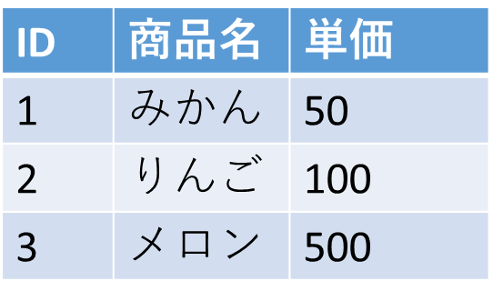
リレーショナルデータベースの仕組み
データをテーブルと呼ばれる表形式で保存
テーブル間は関連で結ばれる。複雑な構造を持ったデータを効率的に管理することを可能に。
関連

Slide 6
テーブル定義とデータの追加
① テーブル定義を行う
データベース内でデータをどのように格納するかをデザイン（設計）し、データベースシステムで設定する
テーブル名の指定
属性名の指定
属性のデータ型の指定： 例、「数字」、「テキスト」など
データの整合性を保つための制約の指定も可能： 例、「同じ番号は２度現れない」など
② 続いて、テーブルに実際のデータを追加
テーブル定義で設定した属性、データ型、制約に従ってデータベースを整備

Slide 7
テーブル定義とデータの追加
① テーブル定義
テーブル名：商品
属性名：ID、商品名、単価
属性のデータ型：数値、テキスト、数値
データの整合性を保つための制約：なし
② 続いて、テーブルに実際のデータを追加
ID | 商品名 | 単価
1 | みかん | 50
2 | りんご | 100
1, 2, 3 のような
通し番号が
自動設定される
追加
半角の数値
テキスト
半角の数値

Slide 8
2-1 Access の SQL ビュー

Slide 9
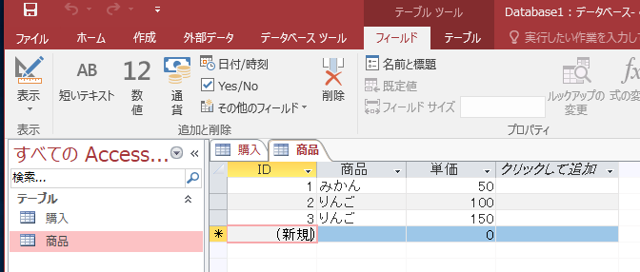
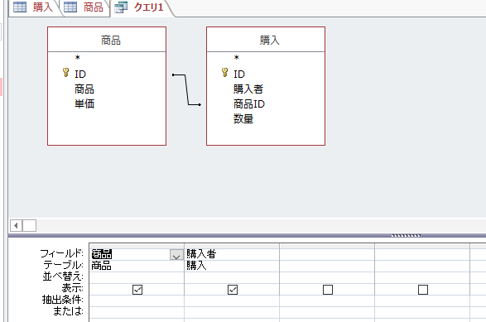
データシートビュー，デザインビュー，SQLビュー
デザインビューは，
テーブル、クエリ、フォーム、レポート
の設計を行う画面。
データシートビューは，
テーブルの中のデータを表示。
データの確認、編集、新しいデータ
の追加、検索、コピー＆貼り付けが
できる。データの操作や確認に便利。
問い合わせ（クエリ）の設計を行う
デザインビュー
SQL の作成、編集を行うSQLビュー

Slide 10
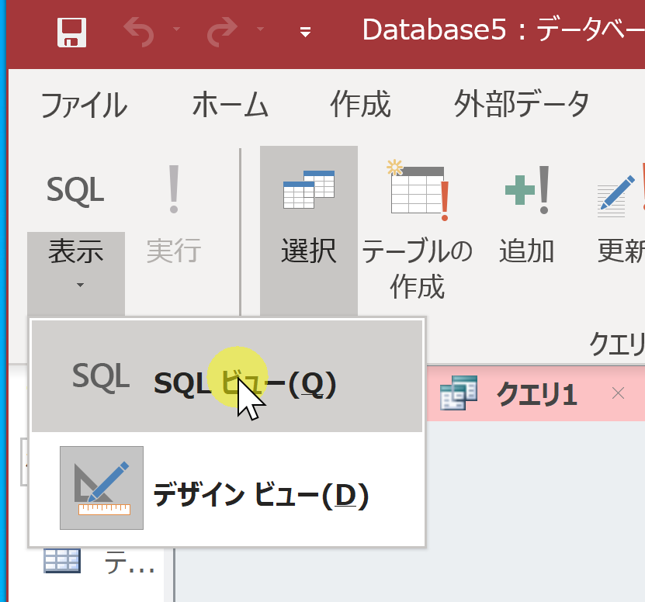
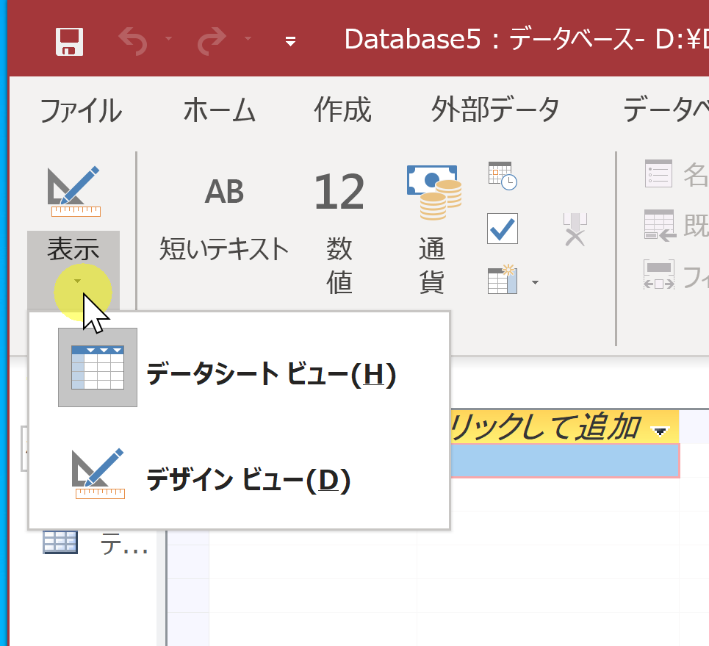
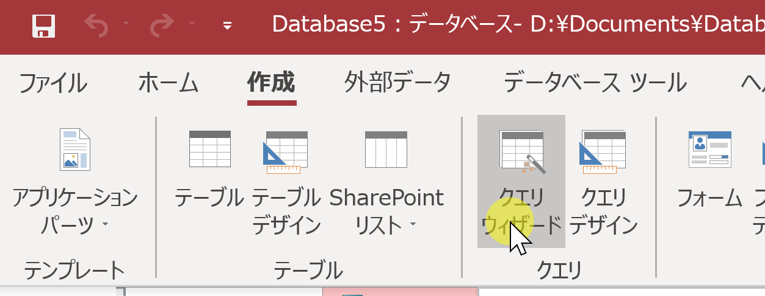
SQL ビューを開く操作
Access で、SQL ビューを開くときは、「表示」→「SQLビュー」と操作する
表示の下に「SQLビュー」が
ないときは、
「作成」，「クエリデザイン」
と操作

Slide 11
2-2. テーブル定義（Access の SQL ビューを使用）

Slide 12
Access の SQL ビューを用いたテーブル定義のプロセス
① Access の SQL ビューを開く
② SQL 文の編集。create table を使用
例: create table T (id integer, name text, age integer);
③ SQL 文の実行
実行の結果、空のテーブルが作成されるので確認

Slide 13
SQL によるテーブル定義
テーブル名：商品
属性名：ID、商品名、単価
属性のデータ型：数値、テキスト、数値
データの整合性を保つための制約：なし
ID | 商品名 | 単価
create table 商品 (
ID autoincrement,
商品名 text,
単価 integer
);
半角の数値
テキスト
半角の数値
SQL文
※ Access では
「integer autoincrement」と
書かずに「autoincrement」

Slide 14
テーブル定義の例
テーブル名：商品
ID | 商品名 | 単価
1 | みかん | 50
2 | りんご | 100
3 | メロン | 500
create table 商品 (
ID autoincrement,
商品名 text,
単価 integer
);
区切りの半角カンマ
SQL文
※ Access では
「integer autoincrement」と
書かずに「autoincrement」
Notes:
テーブルは、属性という列に分かれています。
こちら、左のテーブルは、ID属性と、商品属性と、単価属性の３つがあります。
こちら、右のテーブルは別のテーブルです。属性の名前も数も違います。
ID属性と、購入者属性と、数量属性の４つがあります。

Slide 15
演習１．Access の SQL ビューを用いたテーブル定義
ページ１６～２１
【トピックス】
SQLビューを開く
SQL文の編集
create table
SQL文の実行

Slide 16
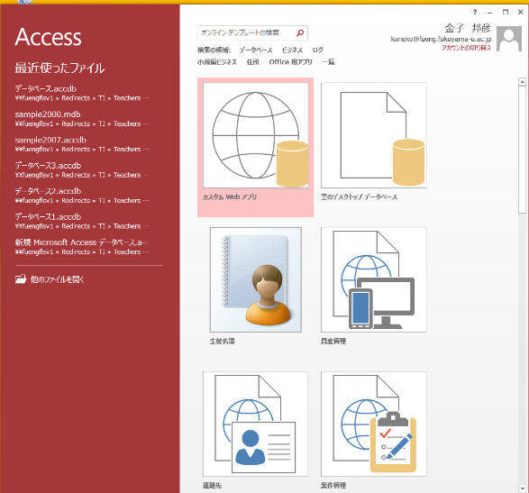
パソコンを使用する 前もって Access をインストールしておくこと
Access を起動する
Access で、空のデスクトップデータベースを新規作成する．

Slide 17
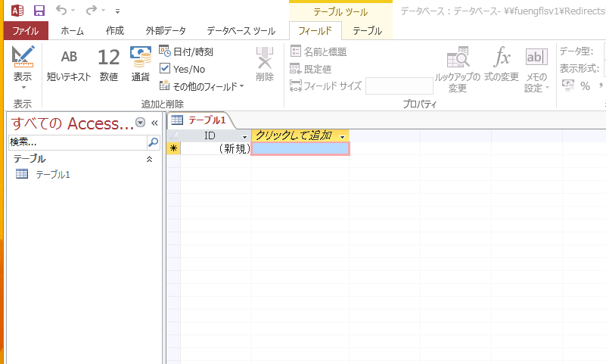
4. テーブルツール画面が表示されることを確認
※ あとで使うので、そのままにしておく

Slide 18
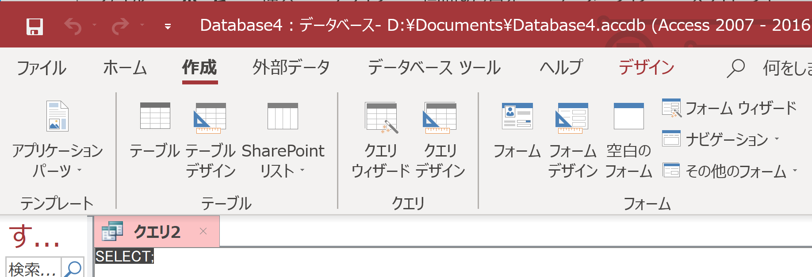
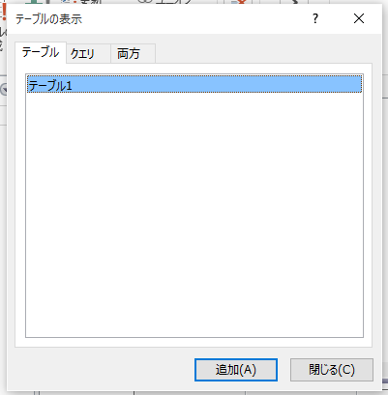
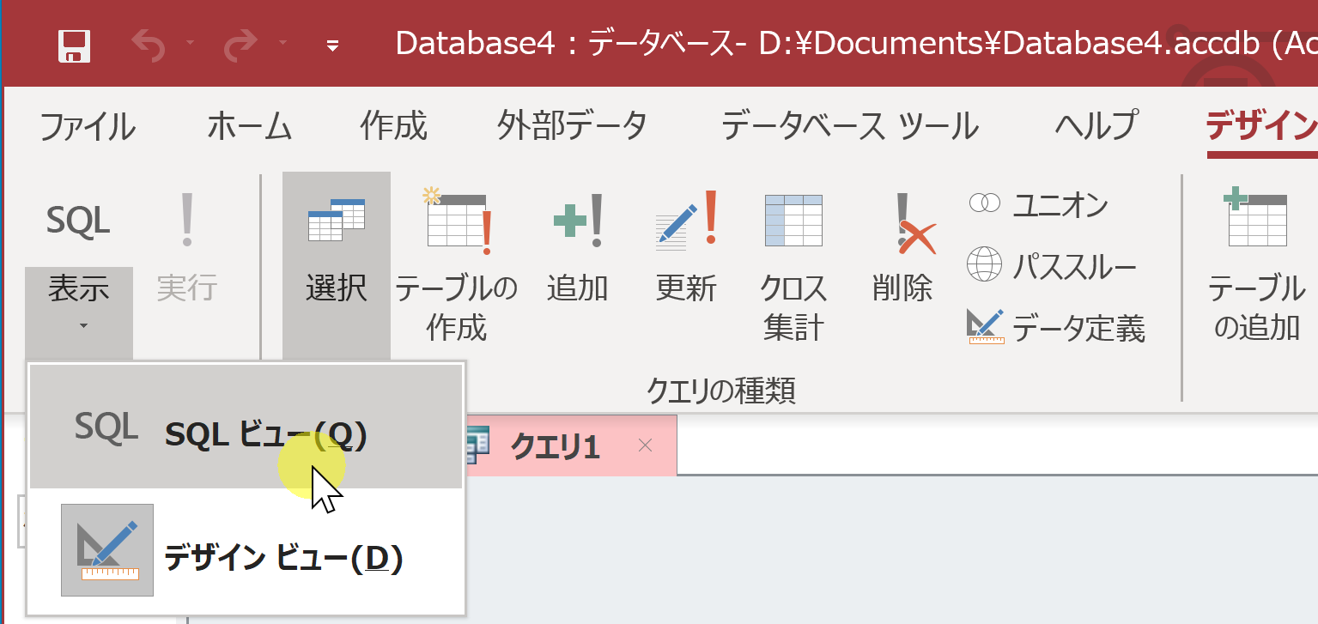
5. 次の手順で、SQLビューを開く．
①「作成」タブで、「クエリデザイン」をクリック
このような
表示が出た
ときは
「閉じる」を
クリック
②「デザイン」タブで、「表示」を展開し「SQLビュー」を選ぶ

Slide 19
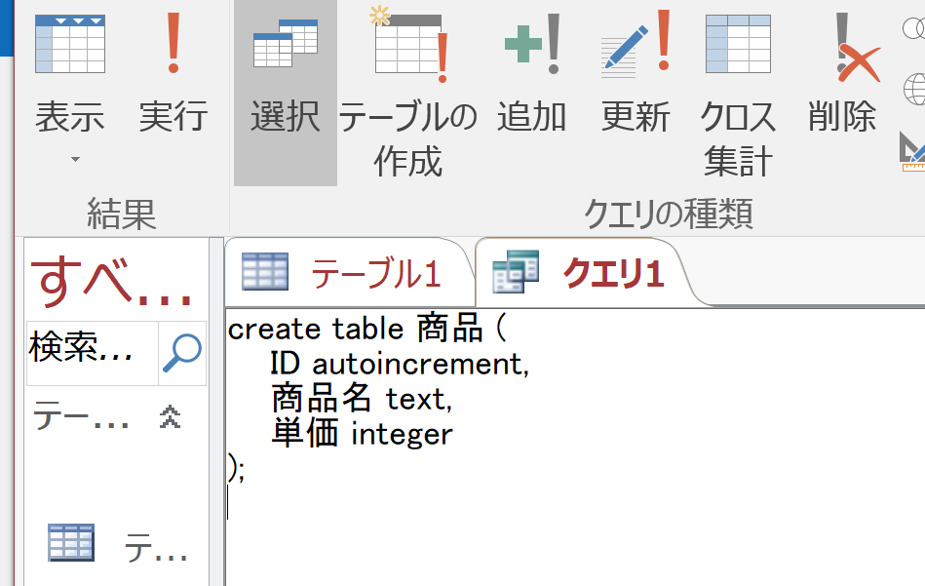
6. SQL ビューに、次の SQL を入れる
create table 商品 (
ID autoincrement,
商品名 text,
単価 integer
);
( ) , ;
は半角

Slide 20
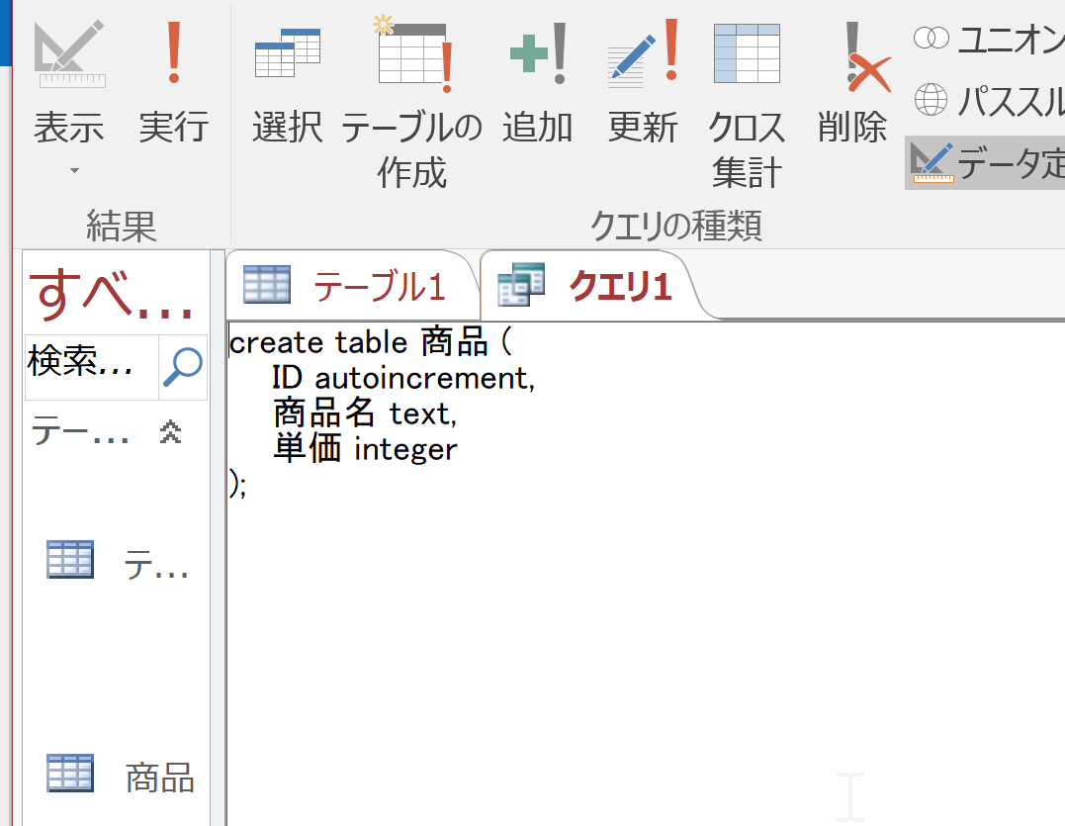
7.「実行」ボタンで、SQL文を実行する.
商品テーブルが増える

Slide 21
間違ってしまったときは、テーブルの削除 を行ってからやり直した方が早い場合がある
テーブルビューで、削除したいテーブルを右クリックして、「削除」
テーブルを削除するときは、
間違って必要なテーブルを削除しない
ように、十分に注意する！
（元に戻せない）

Slide 22
2-3. データの追加（Access のデータシートビューを使用）

Slide 23
Access のデータシートビューを用いたデータの追加
① Access の テーブルビューで、使用したいテーブルを選ぶ
② データシートビューが開くので確認
③ データシートビューで、データの追加
④ 保存の操作（自動保存されないため）
テーブル名：商品
ID | 商品名 | 単価
1 | みかん | 50
2 | りんご | 100
3 | メロン | 500

Slide 24
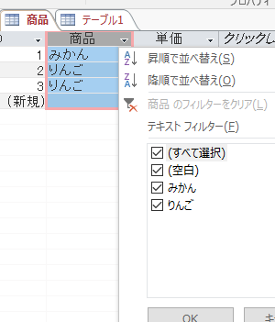
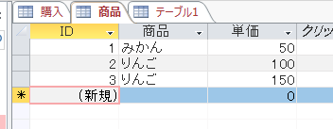
データシートビュー
データシートビューは，テーブルの中のデータを表示。
データの確認、編集、新しいデータの追加、検索、コピー＆貼り付けができる。
データシートビュー
並べ替えや検索のための補助画面

Slide 25
演習２．Access のデータシートビューを用いたデータの追加
ページ２６～２９
【トピックス】
テーブルビューで、使用したいテーブルを選ぶ
データシートビューで、データの追加
保存の操作

Slide 26
テーブル「商品」に３行分のデータを追加
ID | 商品名 | 単価
1 | みかん | 50
2 | りんご | 100
3 | メロン | 500

Slide 27
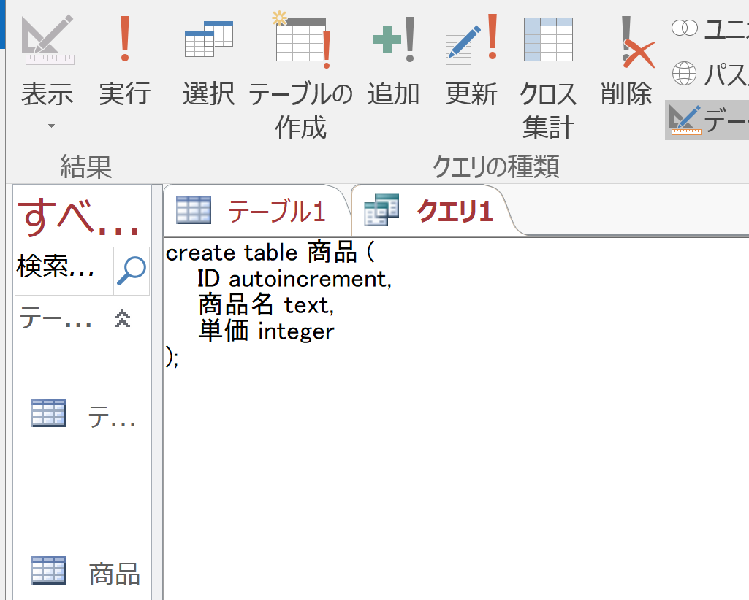
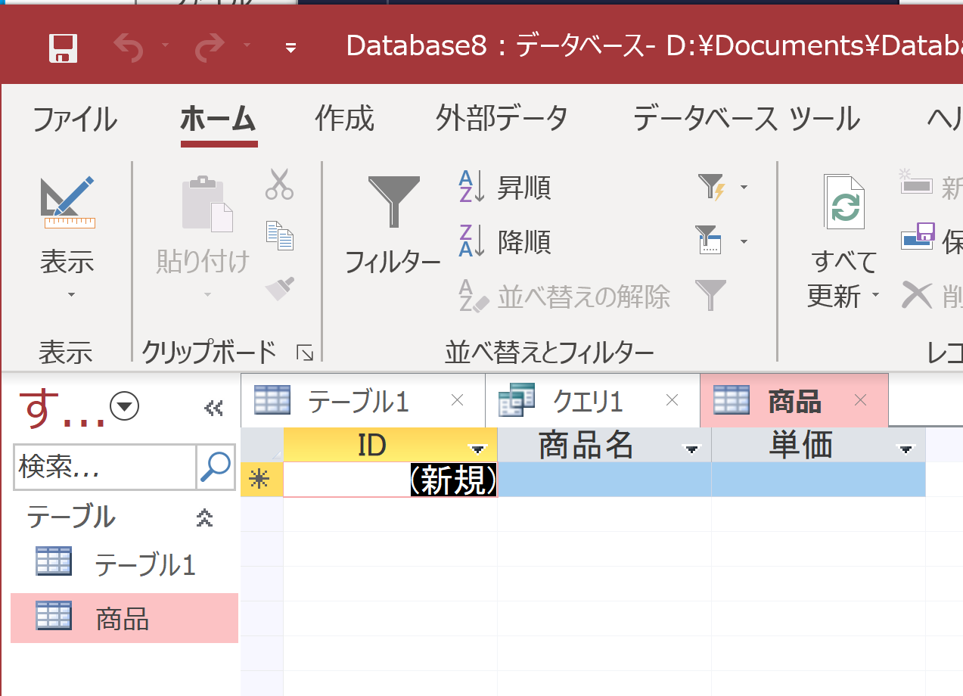
1. テーブルビューで、商品をダブルクリック
2. データシートビューが開くので確認

Slide 28
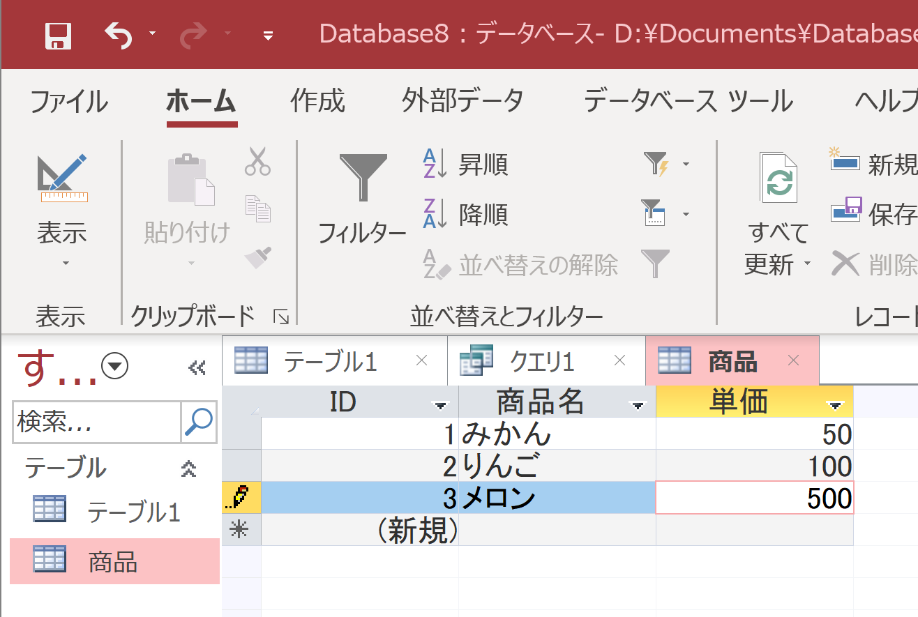
3. データシートビューで，テーブルを生成する
ID | 商品名 | 単価
1 | みかん | 50
2 | りんご | 100
3 | メロン | 500
1, 2, 3 のような
通し番号が
自動設定される
入れる
最後の 500 を入れたら、
500 のセルで Enter キー

Slide 29
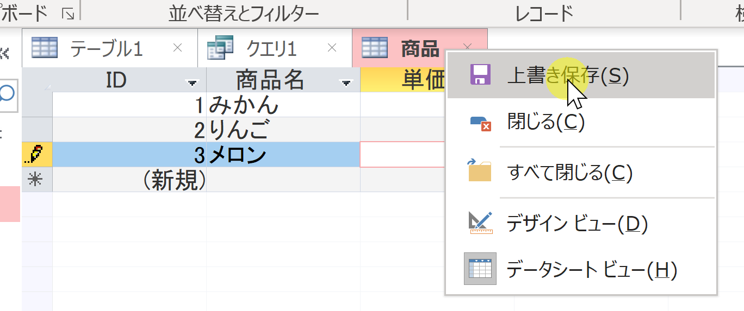
4. テーブルを保存する
「商品」を右クリックして、右クリックメニューで「上書き保存」

Slide 30
2-4. SQL による問い合わせ（クエリ） （Access の SQL ビューを使用）

Slide 31
Access の SQL ビューを用いた問い合わせ
① Access の SQLビュー開く
② SQL 文の編集。select, from, where を使用
例: select * from テーブル名 where 列1 = 値1;
③ SQL 文の実行
実行の結果、データシートビューに画面が変わり、そこに問い合わせの結果が表示される
④ さらにSQL 文の編集、実行を続ける場合には、画面を SQL ビューに切り替える

Slide 32
SQL のキーワード select, from, where
select
問い合わせ（クエリ）のための基本的な命令。
取得したいデータの指定
from
データ取得の対象となるテーブルを指定
例：select * from テーブル名;
where
特定の条件を満たす行の選択
例：select * from テーブル名 where 列1 = 値1;

Slide 33
問い合わせ（クエリ）のバリエーション
① select * from 商品;
② select 商品名, 単価 from 商品;
③ select 商品名, 単価 from 商品 where 単価 > 80;
SQLは簡潔で単純

Slide 34
問い合わせ（クエリ）のバリエーション
select * from 商品
元のテーブルのまま表示
問い合わせ（クエリ）
のコマンド
商品テーブル
ID | 商品名 | 単価
1 | みかん | 50
2 | りんご | 100
3 | メロン | 500

Slide 35
問い合わせ（クエリ）のバリエーション
select 商品名, 単価 from 商品
必要な属性を選ぶ（射影）
問い合わせ（クエリ）
のコマンド
商品テーブル
ID | 商品名 | 単価
1 | みかん | 50
2 | りんご | 100
3 | メロン | 500

Slide 36
問い合わせ（クエリ）のバリエーション
select 商品名, 単価 from 商品
where 単価 > 80;
必要な属性を選び（射影），
行を絞り込む（選択）
問い合わせ（クエリ）
のコマンド
商品テーブル
ID | 商品名 | 単価
1 | みかん | 50
2 | りんご | 100
3 | メロン | 500

Slide 37
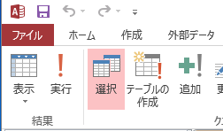
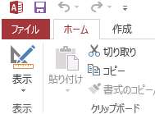
SQL 問い合わせ（クエリ）で使用する２つのビュー
実行
SQL ビュー
SQL 文の作成、編集
データシートビュー
問い合わせ（クエリ）の
結果
表示 + SQL ビュー
マウス操作でビューを切り替え

Slide 38
演習３．Access の SQL ビューを用いた問い合わせ
ページ３９～４４
【トピックス】
問い合わせ（クエリ）
SQL ビュー
データシートビュー
SQL の編集と実行

Slide 39
1. 次の手順で、SQLビューを開く．
①「作成」タブで、「クエリデザイン」をクリック
このような
表示が出た
ときは
「閉じる」を
クリック
②「デザイン」タブで、「表示」を展開し「SQLビュー」を選ぶ

Slide 40
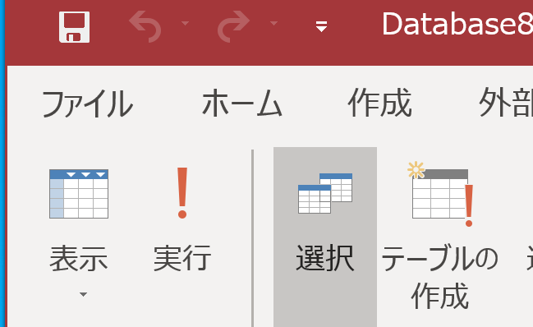
2. SQL ビューに、次の SQL を入れる
select *
from 商品;
* ;
は半角
「実行」ボタンで、SQL文を実行．結果を確認

Slide 41
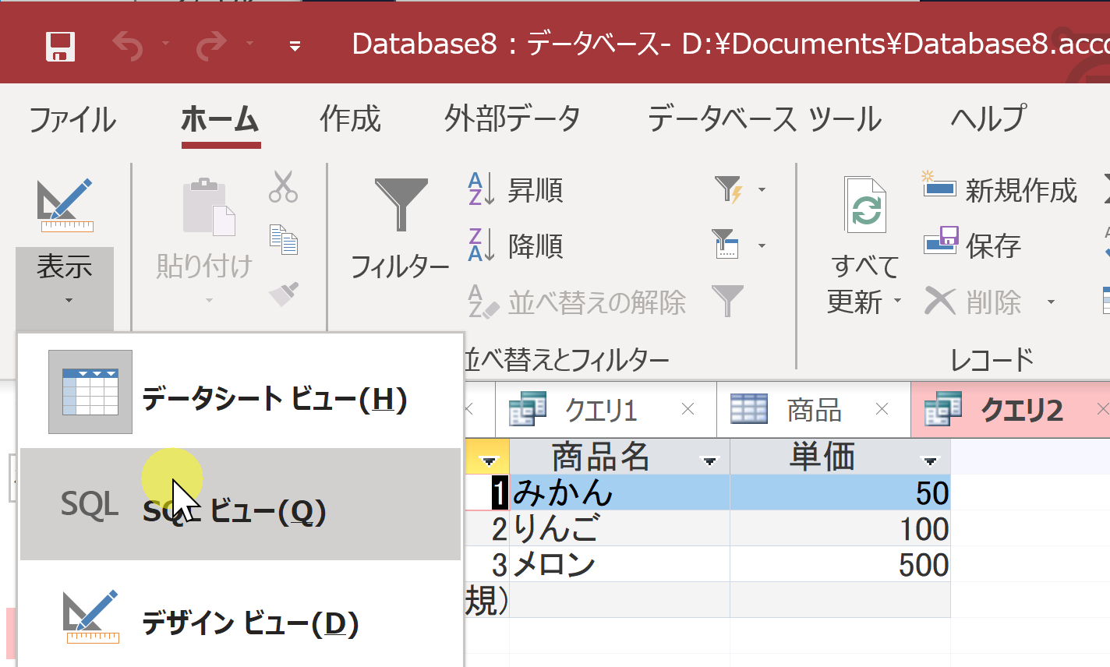
3. 結果を確認したら、SQLビューに戻る．
「表示」を展開し「SQLビュー」を選ぶ

Slide 42
4. SQL ビューに、次の SQL を入れる
select 商品名, 単価
from 商品;
, ;
は半角
「実行」ボタンで、SQL文を実行．結果を確認

Slide 43
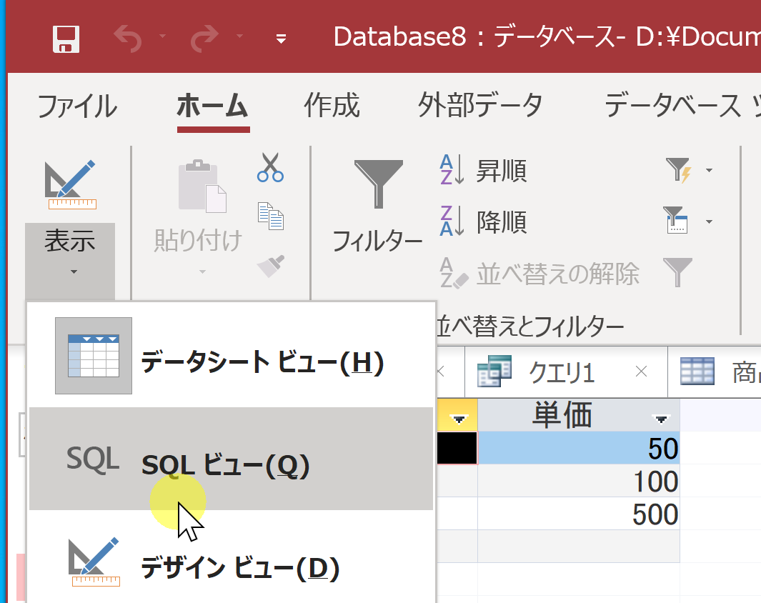
5. 結果を確認したら、SQLビューに戻る．
「表示」を展開し「SQLビュー」を選ぶ

Slide 44
6. SQL ビューに、次の SQL を入れる
select 商品名, 単価
from 商品
where 単価 > 80;
, > ;
は半角．
; は末尾のみに．
「実行」ボタンで、SQL文を実行．結果を確認

Slide 45
全体まとめ①
Microsoft Accessの基本
リレーショナルデータベースを作成・管理するためのソフトウェア。
ビジュアルなインターフェースがあり、SQLもサポート。
リレーショナルデータベースの仕組み
データはテーブルと呼ばれる表形式で保存される。
テーブル間は関連で結ばれ、複雑なデータ構造も効率的に管理できます。
テーブル定義とデータの追加
テーブル定義: テーブル名、属性名、データ型、制約などを設定します。
データの追加: 定義したテーブルにデータを追加します。

Slide 46
全体まとめ②
ビューの種類
データシートビュー: データの確認や編集ができる。
デザインビュー: テーブルやクエリの設計ができる。
SQLビュー: SQL文を編集できる。
SQLビューでのテーブル定義
SQLビューを開く。
create table文を使用してテーブルを定義。
SQL文を実行
データの追加
データシートビューでデータを追加し、保存。
SQLビューでの問い合わせ（クエリ）
SQLビューを開く。
select, from, whereなどを使用して問い合わせを行う。
SQL文を実行
データシートビューで結果を確認

Slide 47
①専門スキルの強化
AccessはSQLにも対応しており、SQLビューを活用することで、より高度なデータ操作が可能になります。このスキルは、ビジネスや研究における応用範囲を広げる重要な一歩です。
② データベース理解の深化
Accessでデータベース管理の基礎を習得することで、柔軟なデータベース設計と運用をマスターできます。これにより、自分自身のプロジェクトや業務に迅速に対応できるスキルを身につけることができます。
③ 新たな発見と感動
Accessの視覚的でユーザーフレンドリーなインターフェースを通じて、データベース操作の楽しさを実感できます。具体的な演習を通じて達成感を得ることができ、これがさらなる学習意欲を引き出します。
専門スキルの強化、データベース理解の深化、そして新たな発見と感動をもたらす多角的な利点があります。

Slide 48
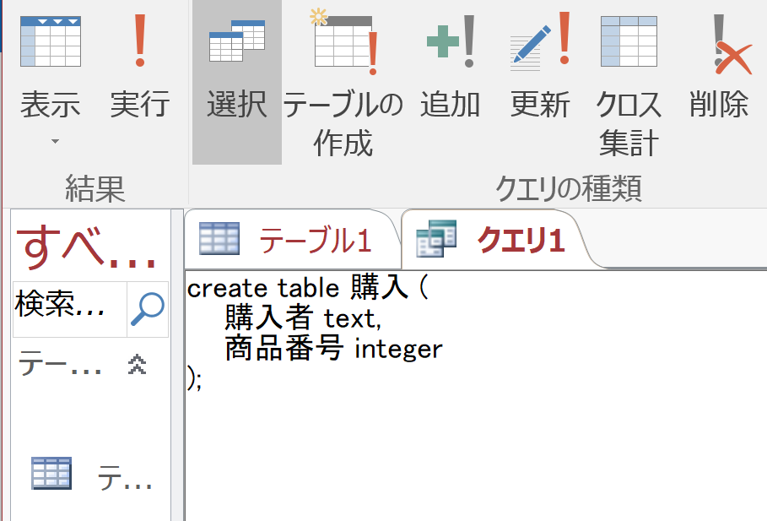
自習
次の SQL文を実行し、購入テーブルを定義する
create table 購入 (
購入者 text,
商品番号 integer
);
（結果を提出する必要はありません）

Slide 49
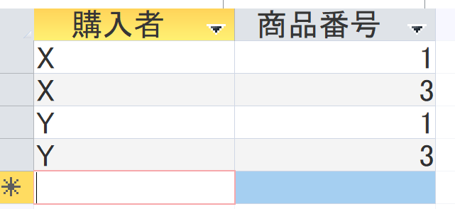
自習
購入テーブルへのデータ追加と保存
データシートビューを使用
そして、右クリックメニューの「上書き保存」で保存する
最後の 3を入れたら、
3 のセルで Enter キー
（結果を提出する必要はありません）

Slide 50
自習
問い合わせの編集と実行
select * from 購入 where 商品番号 = 1;
* = ;
は半角
「実行」ボタンで、SQL文を実行．結果を確認
（結果を提出する必要はありません）

Slide 51
自習
自力で次のことが行えるか挑戦してみる。
Microsoft Accessを使って、新しいテーブルを作成し、データを追加します。
ヒント
Accessで「新しいテーブル」を作成。
テーブル名を「商品」とし、属性名として「ID」「商品名」「単価」を設定。
属性のデータ型をそれぞれ「数値」「テキスト」「数値」。
データシートビューで、数件の商品データを追加します。
（結果を提出する必要はありません）

